Slide 1
Календарь новогодних мероприятий в сфере культуры города Ишима на декабрь 2019 года

Slide 2
Новый год – самый яркий, самый красивый и веселый праздник.
Пусть наступающий 2020 год будет для Вас счастливым,
добрым, щедрым и наполненным интересными культурными мероприятиями!

Slide 3
01.12.2019-30.12.2019 10:00-16:00 | Мастер-класс«Новогодний сувенир» (Дом национальных культур и ремесел, ул. Советская, 30) | 100 руб.
02.12.2019-15.12.2019 10:00-18:00 | Конкурс новогодних игрушек «Кладовая Деда Мороза» (Детская библиотека, ул. Просвещения, 25) | Вход свободный
02.12.2019-29.12.2019 10:00 - 19:00 | Новогодний марафон подарков «НаЧИТАЙка» (марафон чтения) (Библиотека им. В.И. Васильева, ул. Чехова, 15) | Вход свободный
06.12.2019- 18:00 | Благотворительный концерт «Город добрых надежд» (Концертный зал им. 30-летия ВЛКСМ, ул. К.Маркса, 1) | 150 руб.

Slide 4
02 декабря –
31 декабря 2019
10:00 – 19:00
Новогодняя фотозона
для детей и их родителей
«Новогодний серпантин»
(Библиотека им. А.И. Васильева,
ул. Чехова, 15)
Вход свободный

Slide 5
12.12.2019- 14:00 | Г.Х. Андерсен «Снежная королева» Всероссийский виртуальный концертный зал (Городской дом культуры, ул. К.Маркса, 36) | Вход свободный
16.12. 2019-31.12.2019 10:00-19:00 | Выставка-шарада «Сказочная вьюга» (Библиотека им. А.И. Васильева, ул. Чехова, 15) | Вход свободный
18.12.2019 18:00 | Новогодний концерт «Мандариновая сказка» (отчетный концерт Детского центра хореографического искусства) (Концертный зал им. 30-летия ВЛКСМ, ул. К.Маркса, 1) | 150 руб.

Slide 6
21.12.2019 11:00 | Театрализованная игровая программа «Пиратский Новый год» (Ишимский театр, ул. Курганская, 1) | 100 руб.
21.12.2019 13:00 | Мастер-класс по валянию «Мини валеночки» (Детская художественная школа, ул. К.Маркса, 60б/1) | Вход свободный
21.12.2019 14:00 | Праздничный мастер-класс «ВТренде 2020» (Библиотека им. А.И. Васильева, ул. Чехова, 15) | 100 руб.

Slide 7
23 декабря –
31 декабря 2019
10:00 – 18:00
Новогодний проект для малышей
и их родителей
«Топ-топ в Новый год»
(Городской дом культуры,
ул. К.Маркса, 36)
Стоимость:
детский билет - 300 руб.
взрослый билет – 200 руб.

Slide 8
24.12.2019 17:30 | Новогодний праздник«Спешите верить в чудеса или Заколдованная сказка» (Детская школа искусств, ул. Уральская, 26А) | Вход свободный
25.12.2019 15:00 | Творческая лаборатория «Новогодоведение» (Библиотека им. А.И. Васильева, ул. Чехова, 15) | Вход свободный
25.12.2019 17:30 | Музыкальный праздник«Новогодние приключения» (Детская школа искусств, ул. Ленина, 39) | Вход свободный

Slide 9
26.12.2019 11:00 | Новогодняя бродилка со скретч слоем«Праздничный позитивиум» (Отдел семейного чтения, ул. 40 лет Победы, 1) | 100 руб.
26.12.2019 11:00 | «Конструкторское бюро» (игротека) (Центральная библиотека, ул. М.Горького, 122/1) | Вход свободный
26.12. 2019-31.12.2019 12:00 | Новогодний мульткинозал «Чудо к нам приходит» (Центральная библиотека, ул. М.Горького, 122/1) | Вход свободный
27.12.2019-28.12.2019 10:00-16:00 | Мультпарад «Сказки Госпожи Метелицы» (Отдел семейного чтения, ул. 40 лет Победы, 1) | Вход свободный

Slide 10
28.12.2019 11:00 | Театрализованная игровая программа «Новогодние приключения Маши и Даши» (Ишимский театр, ул. Курганская, 1) | 100 руб.
28.12.2019 12:00 | Новогоднее представление «Путешествие в Новый год» (Отдел художественной литературы и организации досуга, ул. Большая, 190) | 50 руб.
28.12.2019 14:00 | Праздничный мастер-класс «ВТренде 2020» (Центральная библиотека, ул. М.Горького, 122/1) | 100 руб.
28.12.2019 16:00 | Киноклуб«Эдвард руки - ножницы» (Музей «Городская управа», ул. Ленина, 64) | Вход свободный

Slide 11
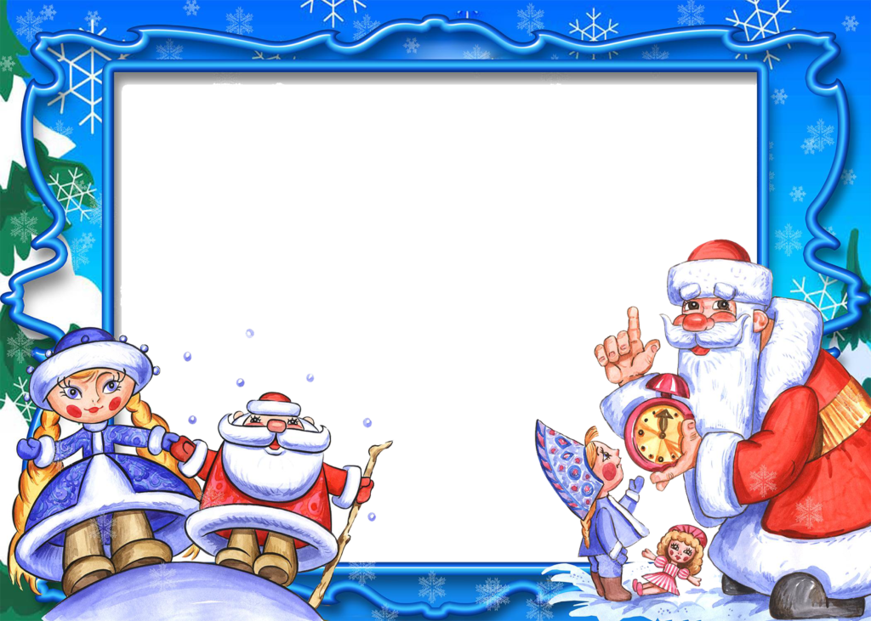
29 декабря 2019
14:00
Новогоднее театрализованное представление для детей
(Городской дом культуры,
ул. К. Маркса, 36)
Стоимость:
Детский билет - 350 руб.
Взрослый билет – 150 руб.

Slide 12
29.12.2019 14:00 | Мастер-класс «Мыло ручной работы» (Центральная библиотека, ул. М.Горького, 122/1) | 50 руб.
29.12.2019 16:00 | Новогодний киносеанс «Баба Яга представляет…» (Библиотека им. А.И. Васильева, ул. Чехова,15) | Вход свободный
29.12.2019 16:00 | Новогодняя экскурсия с чаепитием на праздничном автобусе (Арт - галерея, ул. Луначарского, 62/2) | 200 руб.

Slide 13
30.12.2019 14:00 | Мастер-класс «Новогодние штучки» (Детская библиотека, ул. Просвещения, 25) | 50 руб.
30.12.2019 16:00 | Мастер-класс по диатипии «Зимние цветы» (Детская художественная школа, ул. К.Маркса,60б/1) | Вход свободный
30.12. 2019 -31.12.2019 10:00-16:00 | Мастер-классы по прикладным видам творчества: «Конфетная елочка», «игрушка из фетра «Мышка»,«Кофейный сувенир» (Дом национальных культур и ремесел, ул. Советская, 30) | 100 руб.

Slide 14
30 декабря 2019
10:00
14:00
Новогодний музыкально-игровой спектакль «Школа Снегурочек»
(Концертный зал им. 30-летия ВЛКСМ,
ул. К. Маркса, 1)
Стоимость:
Детский билет - 350 руб.
Взрослый билет – 150 руб.

Slide 15
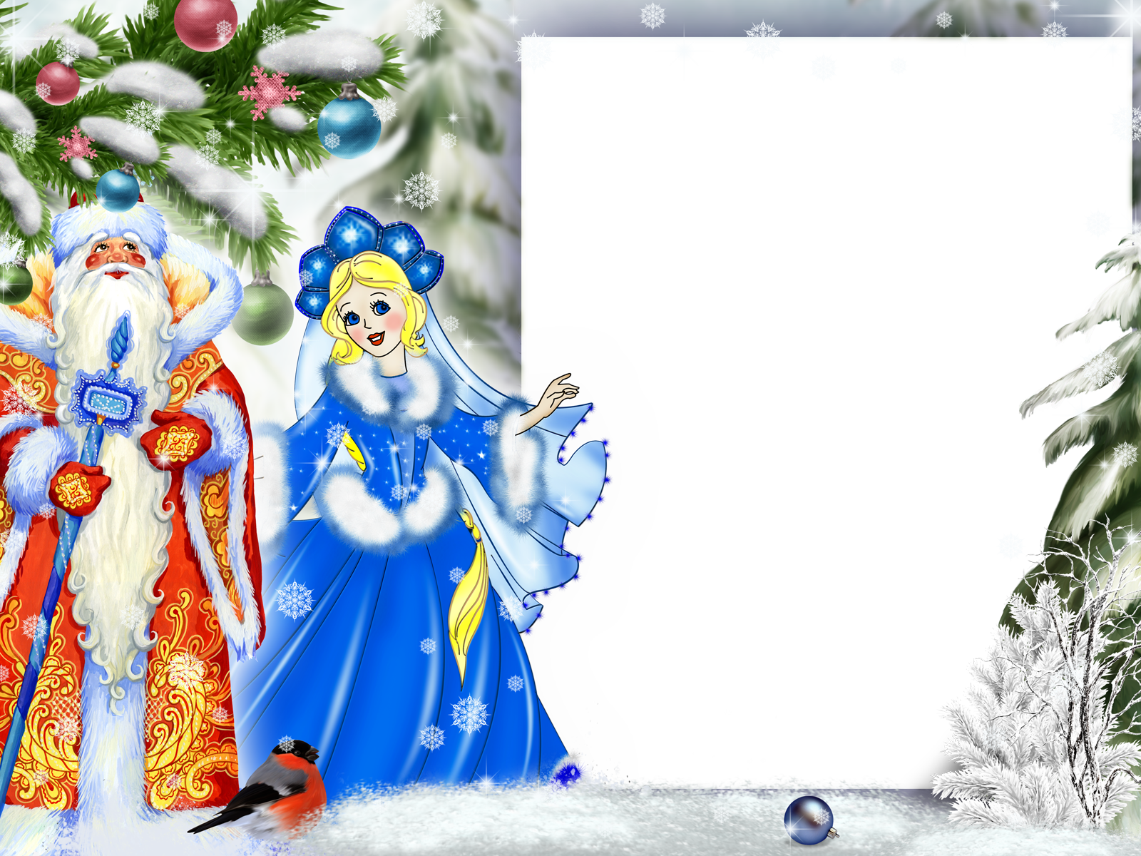
Уважаемые жители и гости города !
Приглашаем Вас на Новогоднюю ночь, которая состоится
01 января 2020 года
в 01:00 на Коркинской площади.
Вас ждет встреча
с Дедом Морозом и Снегурочкой ,
веселые игры и хороводы!

Slide 16
С наступающим Вас Новым годом!

